Slide 1
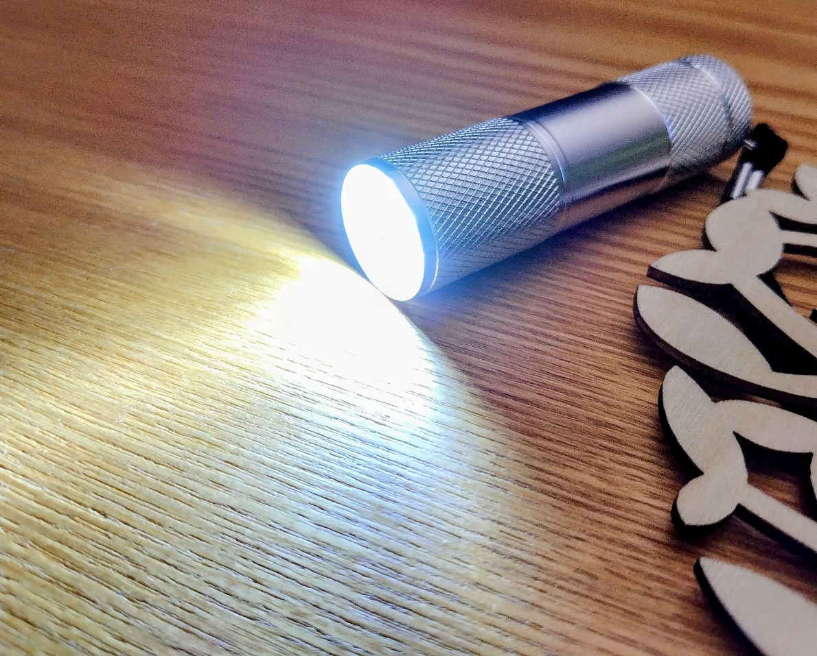
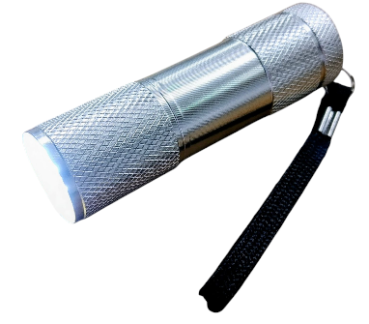
ご提案書
品名 ：9LEDパワーライト
品番：SC-2604
上代：￥300
色柄：シルバー
商品サイズ：Φ24×90mm
包装：化粧箱入り
包装サイズ：約32×32×100mm
材質：アルミ
入数：300
生産国：中国
備考：単4電池3本使用（別売）
軽量コンパクトで使いやすい
しっかり照らせる安心の9灯タイプ

